Slide 1
2.锚链节
一节锚链的长度：
我国规定每节锚链的标准长度为27.5m；
在实用中也有以25m、20m等为一节的；
使用英制的国家以15拓（fathom）为一节，公制约27.5m。
一根完整锚链的组成：
（1）锚端链节
从锚卸扣起，往上依次有末端卸扣、末端链环、转环、加大链环和若干普通链环，末端卸扣的横栓和转环的环栓均朝向中间链节
（2）末端链节
（3）中间链节
一般用连接链环连接，但如采用连接卸扣，注意平顺过渡。

Slide 2
三、锚链标志
表示第一节：在第一个连接链环前后第一个链环的撑档上绕金属丝，并在该链环上涂白漆，连接链环处涂红漆；
表示第二节：在第二个连接链环前后第二个链环的撑档上绕金属丝，并在该连接链环前后两个链环上涂白漆，连接链环处涂红漆；
如果是连接卸扣连接，标志方法是？
依此类推；
第六节：重复第一节标记； ……
一般在第一节锚机链轮处：涂白漆；
最后1~2节涂醒目颜色，以作危险警告。

Slide 3
四、锚链的强度与质量估算
1、有档锚链破断强度
T=548.8d²(N)
2、每米重量：
W_{c}=0.0219d²(kg/m)
3、锚重与链重的关系（AM2级为例：）
W_{a}=60Wc×10 ^{–3}(t)
AM1、 AM2、 AM3级锚链链重与每只锚的质量有何比例关系？

Slide 4
一、锚机（Windlass）
1.锚机分类：
按动力不同可分人力起锚机、电动锚机、电动液压锚机和蒸汽锚机。
电动液压锚机：结构紧凑，动力和传动部分体积小，操作平稳，变速性能好，但制造技术和维护保养要求较高。为现代大中型船舶广泛采用。
蒸汽锚机：特点是动力大，结构简单。使用蒸汽锚机时应预先暖缸，用毕要放尽汽缸中残余水汽。
锚机按布置方式分为卧式锚机和立式锚机两种。
立式锚机：减小锚机所占甲板面积【超大型船舶、大型滚装船、以及具有大球鼻首的船舶；左右锚链筒间距较大的船舶；军舰】

Slide 5
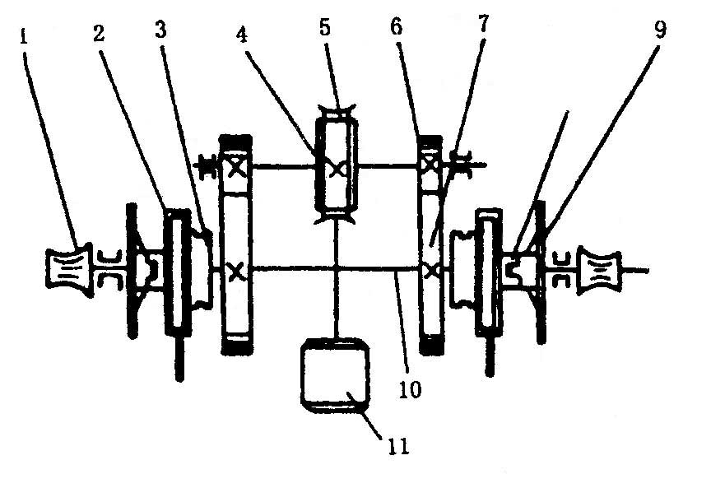
各种锚机除了动力部分不同外，其功能部分基本相同，即都包括链轮、绞缆滚筒、离合器和刹车等。
这些功能部件都布置在同一根由动力驱动的主轴上。主轴端部的绞缆滚筒（辅卷筒）一般随主轴一起转动，链轮则由独立离合器和刹车控制。
离合器合拢时，链轮和主轴咬合在一起，可随主轴一起转动，从而可以绞进或送出锚链【起锚、深水抛锚】。
离合器脱开时，链轮不随主轴一起转动，可进行抛锚或绞缆操作。
刹车用于刹住锚链或控制松链速度。当刹车刹紧时，链轮被制牢在锚机本体上，不能转动。
船舶一般可设置一部双链轮锚机。对于大型船舶或有大型球鼻首的船，因其左右锚链筒间距较大，多设置左右分开的两部单链轮锚机（或称单侧式锚机）。
8

Slide 6
2.锚机的主要技术要求
1）独立之原动机，电动机驱动；倒转。
2）起单锚V≥9m/min， H：82.5—27.5m（3节→1节）。
3）连续30 min工作能力（正常情况下）。
4）过载拉力（≥1.5倍工作负荷）下连续工作2 min。
5）离合器：可靠的锁紧装置。
6）链轮制动器：刹紧后能承受45%锚链断裂负荷。
锚机的安装一般应保证锚链引出的三点成一线。【锚链筒、制链器和链轮】
工作负载：指在锚链轮出链处测得的拉力。
过载拉力：指锚机必需的短时过载能力。
平均速度：指在3节锚链进入水中并且是自由悬挂的状态下，回收两节锚链时的速度。
支持负载：指锚链轮制动器应能承受的锚链上最大静负载。

Slide 7
二、锚设备的附属设备
1.锚链筒(Hawse pipe) ；【防浪盖？】
锚链筒包括甲板链孔、舷边链孔和筒体三部分
锚唇（Anchor mouth）
锚穴（Anchor recess）
低干舷船和快速船在舷边链孔处设有锚穴
减少由锚引起的水和空气阻力及锚体击水引起的水花飞溅。
2.导链滚轮（Chain cable fairlead）
3.制链器 (Chain stopper)
在船舶锚泊期间，制链器承受锚泊拉力，将这些力传递至船体，避免锚机承受负荷，以保护锚机。
航行期间，制链器直接承受锚和锚链的重力、惯性力，防止锚和锚链滑出。
锚机持链轮、制链器、导链滚轮和甲板链孔应在一条直线上。

Slide 8
（1）螺旋制链器
螺旋制链器(Screw compressor) 特点是结构简单，工作可靠，操作省力，但其动作较慢。
大、中型船舶较普遍采用。
（2）闸刀式制链器
闸刀式制链器（Lever chain cable stopper）结构简单，操作迅速。
但当其尺寸大时显得笨重，一般只在中小型船舶上使用。
（3）滚轮式闸刀制链器
常见的滚轮式制链器(Roller chain stopper) 有两种形式，一种如图3.24c)所示，另一种如图3.21b）所示。
滚轮式制链器可减少占用甲板面积，目前广泛应用于大中型船舶。
（4）链式制链器
链式制链器由一个链钩、一个伸缩螺丝和一段短链组成。
它通常只在锚机与制链器距离较大时，用以收紧其间的锚链，以防航行中摆动，这种装置又叫制锚器。

Slide 9
4.锚链管(Chain pipe) 位于。。。是。。。的孔道。
它的上口设有防水盖，航行中应关闭，以防海水由此进入锚链舱。
5.锚链舱(Chain locker)是存放锚链的舱室。设在锚机链轮的正下方，一般位于防撞舱壁之前，首尖舱的上部或后部。
左右锚链舱应分开，并对称布置于船舶中纵剖面两侧，舱底花钢板上铺木衬板，设有污水井和排水管。
6.弃锚器 (Releasing gear) 又称弃链器。
插闩式弃锚器(Dog type cable clench，又叫横闩式弃锚器)
螺旋弃锚器(Screw type cable releaser)
简易弃锚器

Slide 10
一、锚设备的配备
海船的锚与锚链的配备应根据船舶的类型、航行区域，并根据船舶舾装数的大小按规范中所列数据来选取。
舾装数N (Equipment number)或称船具数，是表征船舶受风、流作用影响程度，据以确定锚、锚链、拖缆和系船缆等配备要求的一个参数。它与船舶排水量及受风、流影响的面积的大小等因素有关。
除拖船的舾装数另有计算方法外，海船的舾装数计算公式为：

Slide 11
二、锚设备的试验（c/o）
1.锚的试验；2.锚链的试验；3.锚机的试验
三、锚设备的检查保养
1.日常检查保养
平时应有计划地轮流使用左右锚。每次起锚时应对锚进行冲洗。
起锚时应检查锚链标志，标志不清或脱落时及时补做。
2.定期检查保养
锚销允许磨损原直径的10％以内，锚的失重应在原重的20％以内。
锚链磨损的极限为：远洋航区船舶的锚链，磨损后平均直径不得小于原直径的88％；近海和沿海航区船舶的锚链，磨损后的平均直径不得小于原直径的85％。
无档链环或卸扣，其磨损量超过原直径的8％，则不能再使用；有档链环或卸扣，其磨损量超过原直径的7％，则不能再使用。
锚机底座的蚀耗一般应小于原厚度的25％。除底座外一般应3个月检查一次。

Slide 12
34.锚链筒内冲水装置的作用是：
A.抛锚时用于冲洗锚链 B.抛锚时用于冲洗锚
C.起锚时用于冲洗锚链和锚 D.起锚时用于冲洗锚
35.螺旋式弃链器的特点是：I、结构较复杂；II、使用安全可靠；III.一般装设于锚链舱舱壁上
A. I、II B. I、III C. II、III D. I -III
36.在商船上普遍采用的船首锚均为：
A.大抓力锚 B.海军锚 C.斯贝克锚 D.无杆锚
37.无杆大抓力锚AC-14型的特点是：I、设有极其肥大的稳定鳍且具有很好的稳定性；II、啮土迅速，对各种底质的适应性较强；III、抓重比最高可达12～14；IV、常用作超大型船或水线以上面积较大的滚装船的首锚。
A. I、II、III B. II、III、IV
C. I、III、IV D. I、II、III、 IV

Slide 13
38.铸钢锚链的缺点是：I、制造工艺较复杂；II、成本较高；III、耐冲击负荷差
A. I、II B. I、III C. II、III D. I -III
39.我国规定每节锚链的标准长度为：
A. 25米 B. 26米 C. 27米 D. 27. 5米
40.在末端链节的末端和锚端链节的前端均增设转环的主要目的是：
A.为减轻起锚时的磨损 B.避免抛锚时产生跳动
C.避免锚链发生过分扭绞 D.为增加锚链局部强度
41.当脱开锚机的链轮离合器时，锚机的运转特点是：
A.主轴转动而卷筒和链轮不动
B.主轴不动而卷筒和链轮转动
C.主轴和卷筒转动而链轮不转动
D.主轴和卷筒不转动而链轮转动
42.起锚机应有连续工作＿ ＿ ＿的能力；并应能在过载拉力作用下连续工作＿ ＿ ＿ 。
A. 30min, 2min B. 20min，1.5min
C. 10min，2min D. 2min, 30min

Slide 14
Thank you!

